Slide 1
state
tag
Data[0]
……
Data[n]
……
Data[63]

Slide 2
tag
index
offset
15
7
5
0

Slide 3
cpu0
cpu1
cache0
cache1
总线
memory

Slide 4
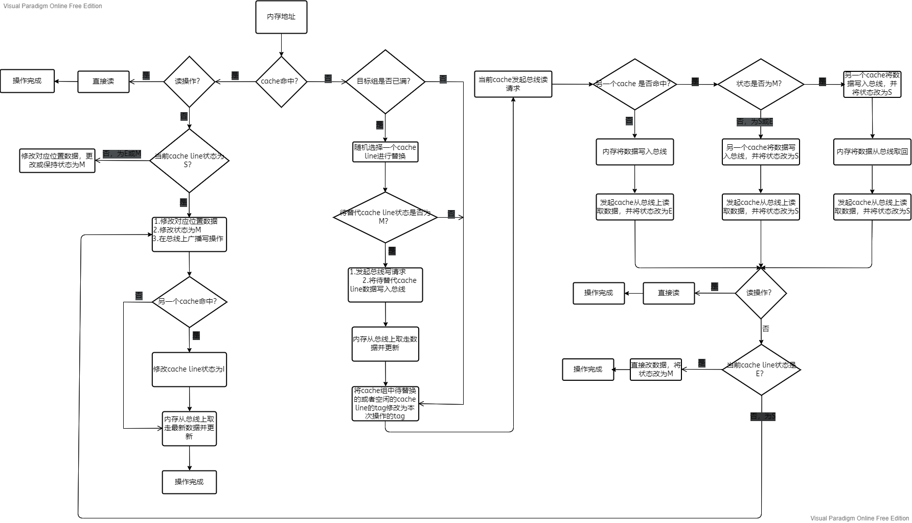
是
是
否
否
是
是
否
是
否
否，为E或M
否，为E或M
是
否
是
否
是
是
是
否，为S

